Slide 1
后缀数组刷题
数据结构与算法365特训营

Slide 2
后缀数组刷题
本次课内容
POJ3261
POJ3882
POJ1743
POJ3294

Slide 3
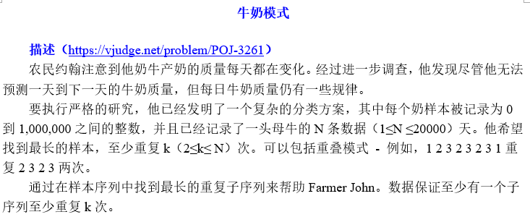
后缀数组刷题
POJ3261

Slide 4
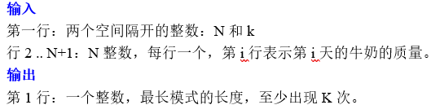


后缀数组刷题
POJ3261

Slide 5
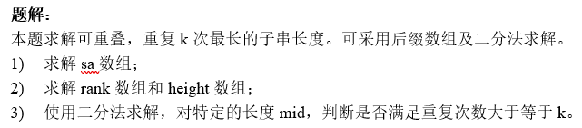
后缀数组刷题
POJ3261

Slide 6
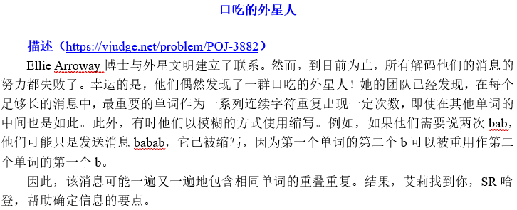
后缀数组刷题
POJ3882

Slide 7
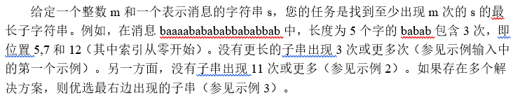
后缀数组刷题
POJ3882

Slide 8
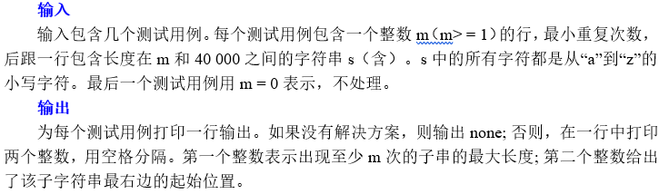
后缀数组刷题
POJ3882

Slide 9
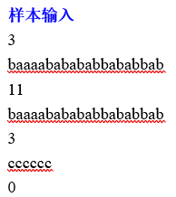

后缀数组刷题
POJ3882

Slide 10
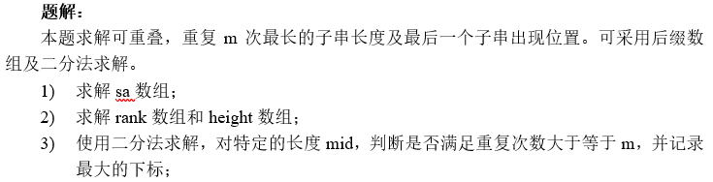
后缀数组刷题
POJ3882

Slide 11
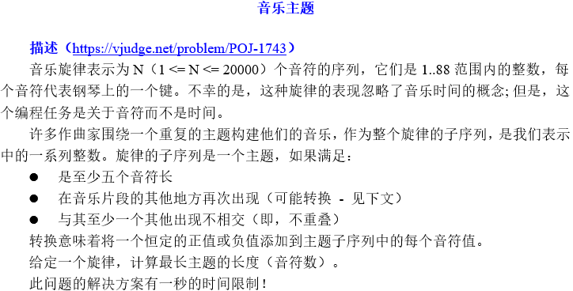
后缀数组刷题
POJ1743

Slide 12
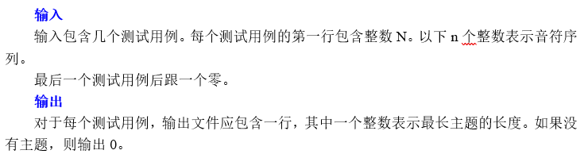
后缀数组刷题
POJ1743

Slide 13
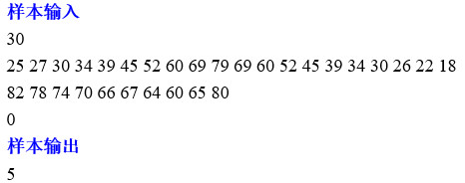
后缀数组刷题
POJ1743

Slide 14
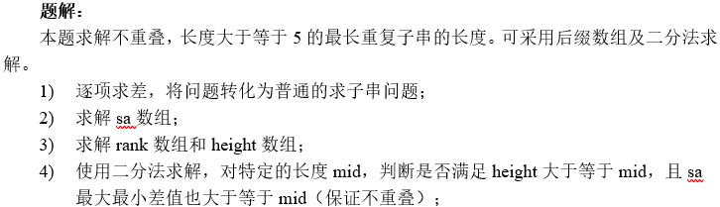
后缀数组刷题
POJ1743

Slide 15
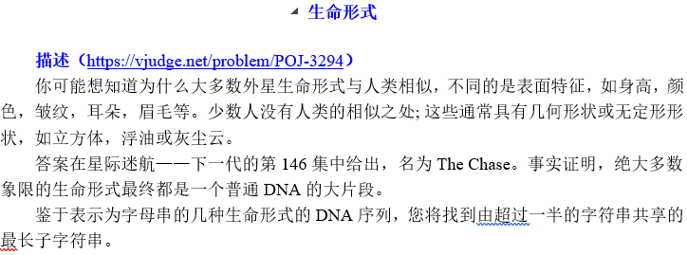
后缀数组刷题
POJ3294

Slide 16
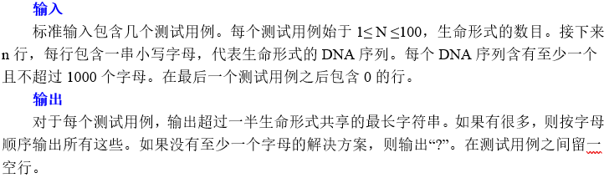
后缀数组刷题
POJ3294

Slide 17


后缀数组刷题
POJ3294

Slide 18
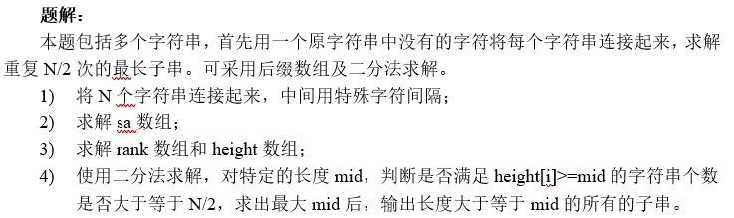
后缀数组刷题
POJ3294

Slide 19

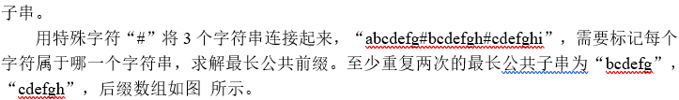
后缀数组刷题
POJ3294

Slide 20

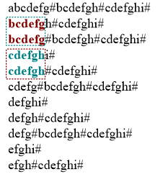
后缀数组刷题
POJ3294

Slide 21
作业
POJ3261
POJ3882
POJ1743
POJ3294

